Slide 1
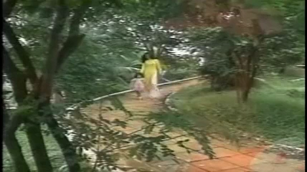

Slide 2
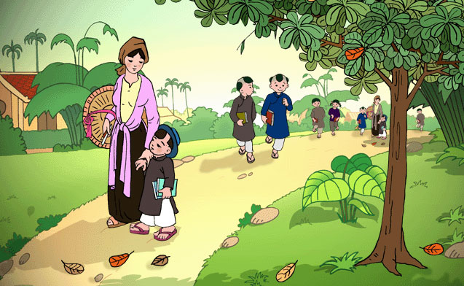
Tiết 1
TÔI ĐI HỌC
Thanh Tịnh

Slide 3
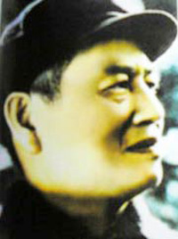
- Thanh Tịnh (1911 - 1988), quê ở Thừa Thiên - Huế. Ông từng dạy học, làm báo, viết văn.
- Ông sáng trên nhiều lĩnh vực: truyện ngắn, truyện dài, thơ, bút kí…
- Phong cách: nhẹ nhàng, man mác, ngọt ngào.

Slide 4
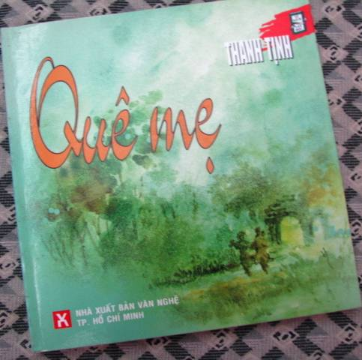
Truyện ngắn “Tôi đi học” in trong tập “Quê mẹ” (1941).

Slide 5

Đến trường khai giảng năm học mới
Tựu trường
Giải nghĩa từ
Ông đốc
Ông hiệu trưởng
Nhận những điều không phải của mình
Lạm nhận

Slide 6
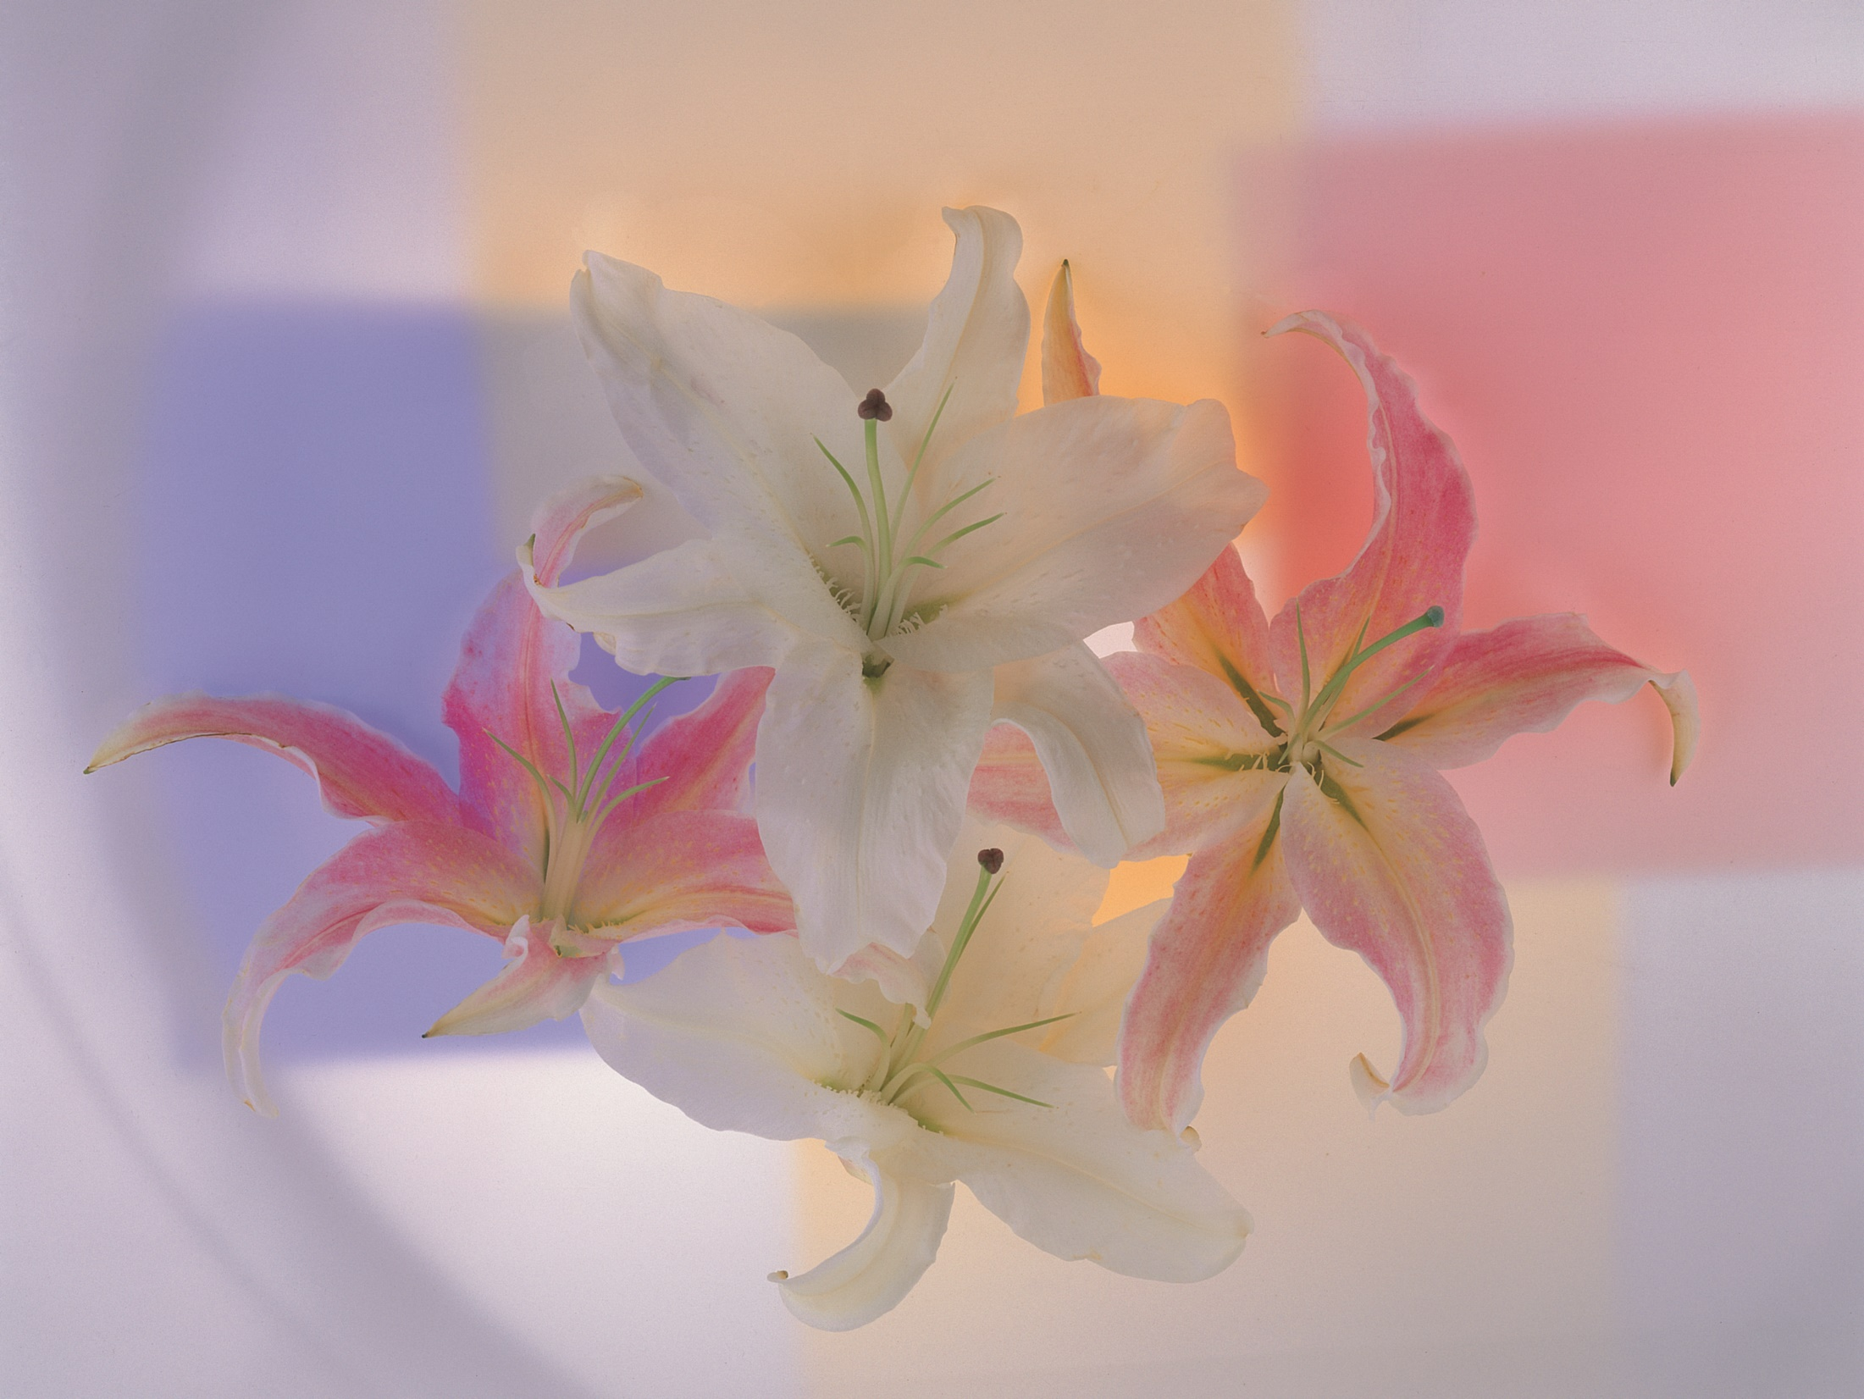
BỐ CỤC
Tâm trạng và cảm giác của nhân vật “tôi” trên đường tới trường
Phần 1: Từ đầu…ngọn núi
Tâm trạng và cảm giác của nhân vật “tôi” khi ở sân trường
Phần 2: Tiếp…cả ngày nữa
Tâm trạng và cảm giác của nhân vật “tôi” khi vào lớp
Phần 3: Còn lại

Slide 7
Hằng năm, cứ vào cuối thu, lá ngoài đường rụng nhiều và trên không có những đám mây
,lòng tôi lại những kỉ niệm
của buổi tựu trường.
Tôi quên thế nào được những cảm giác trong sáng ấy trong lòng tôi như mấy cành hoa tươi mỉm cười giữa bầu trời quang đãng.
Nhưng mỗi lần thấy mấy em nhỏ rụt rè núp dưới bóng mẹ lần đầu tiên đi đến trường, lòng tôi lại
bàng bạc
nao nức
mơn man
nảy nở
tưng bừng rộn rã.

Slide 8
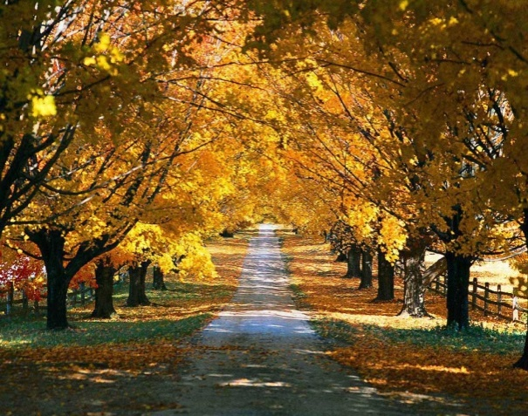
Con đường: quen mà lạ
Tôi
đi học
- Cảnh vật: đều thay đổi
- Lòng: thay đổi lớn

Slide 9
Thảo luận nhóm
Câu hỏi:
Có ý kiến cho rằng: Những cử chỉ, hành động và ý nghĩ của cậu bé vừa thể hiện sự ngộ nghĩnh đáng yêu vừa cho thấy được sự thay đổi nhận thức rõ trách nhiệm của bản thân về việc học hành.
Em có đồng ý với ý kiến đó không? Vì sao?
- Hình thức: nhóm đôi
Thời gian: 2 phút
Yêu cầu: Viết ra giấy

Slide 10
TIỂU KẾT
Tâm trạng nao nức, mơn man khi nhớ về những kỉ niệm ngộ nghĩnh đáng yêu của nhân vật “tôi” trên đường tới trường.

Slide 11
TRÒ CHƠI Ô CHỮ
Tên một tác phẩm mở đầu chương trình Ngữ Văn 7 có cùng đề tài với “Tôi đi học”
Quê hương ông ở ngoại ô thành phố Huế, làm nghề dạy học và sáng tác thơ văn. Ông là ai?
Theo hệ thống giáo dục thời kì trước Cách mạng? Lớp thấp nhất là?
Cậu bé muốn điều gì khi nói với mẹ: “Mẹ đưa bút thước cho con cầm?
Thời điểm nào khơi nguồn cho dòng kỉ niệm của nhân vật “tôi”?
Phương thức biểu đạt chính của truyện ngắn “Tôi đi học”?
1
T
U
S
U
2
C
O
N
G
T
R
U
O
N
G
M
O
R
A
3
T
H
U
S
U
C
4
T
H
A
N
H
T
I
N
H
5
L
O
P
N
A
M
6
C
U
O
I
T
H
U
S
O
S
A
N
H

